Slide 1




Tiết 1 – trang 85

Slide 2

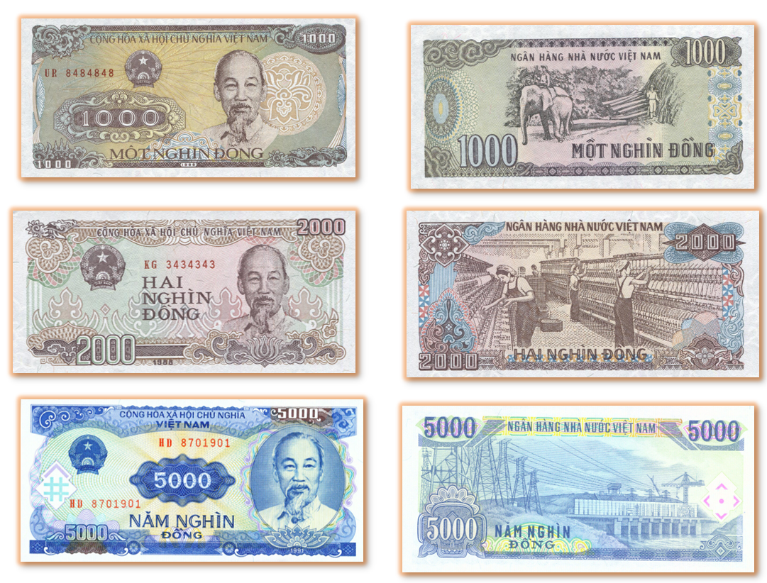
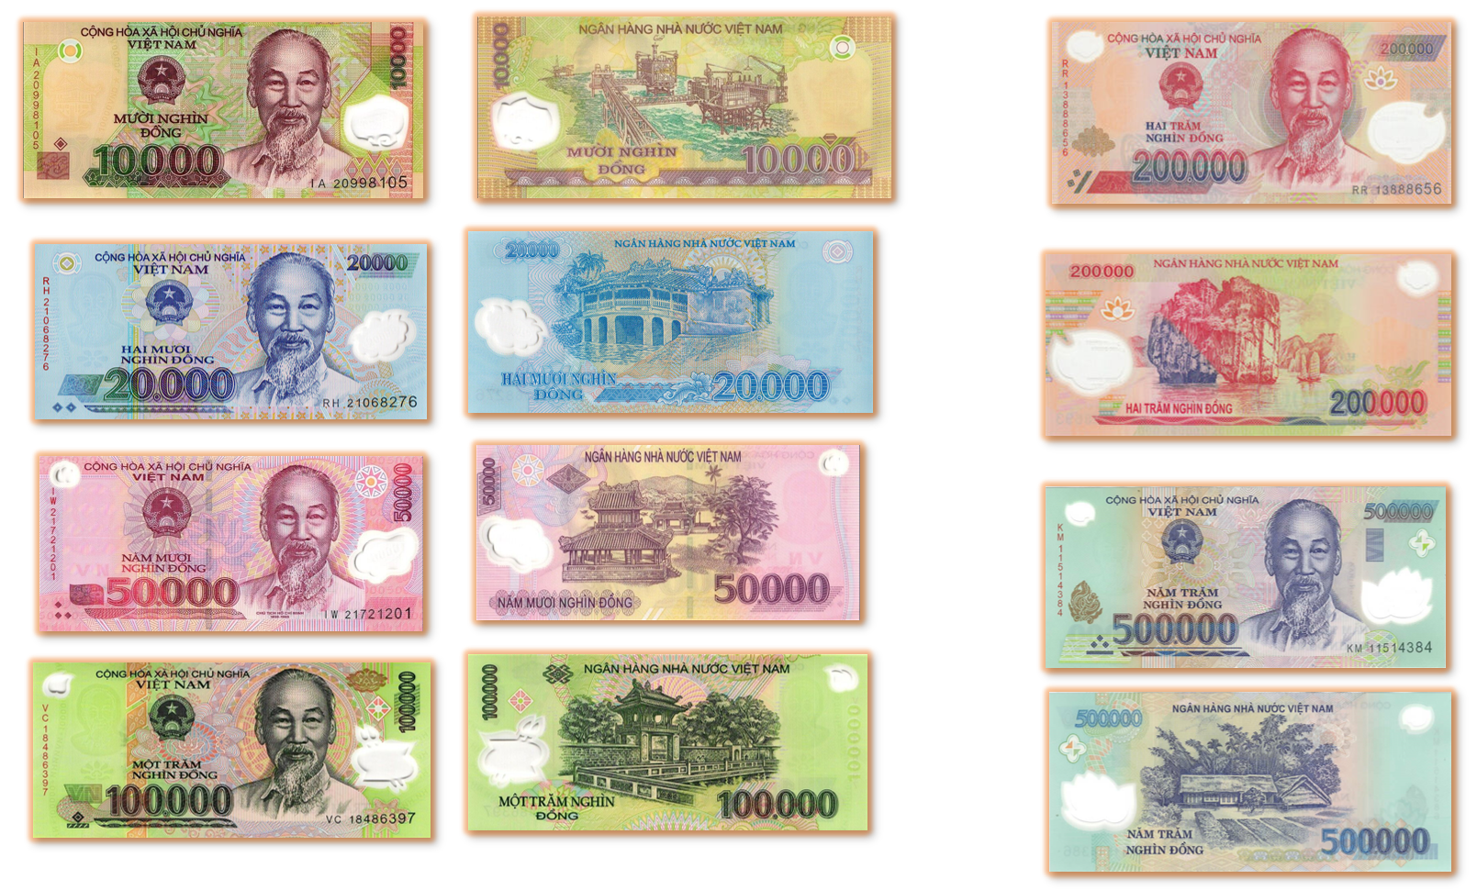
Các tờ tiền từ 1 000 đồng trở lên.

Slide 3
HOẠT ĐỘNG NHÓM 2
QUAN SÁT HAI MẶT CỦA MỖI LOẠI TIỀN VÀ NHẬN XÉT:
1. Các loại tiền có điểm gì giống nhau?
2. Các loại tiền có điểm gì khác nhau?

Slide 4
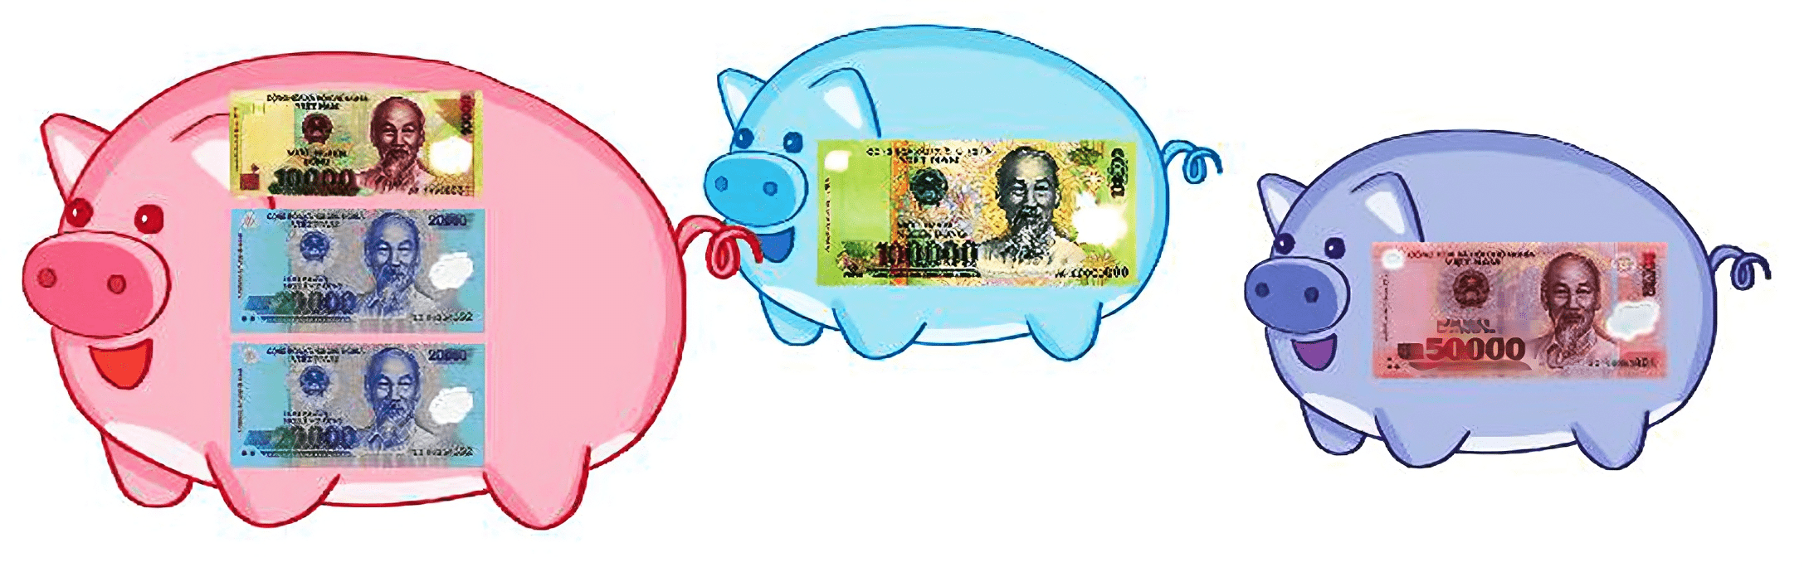
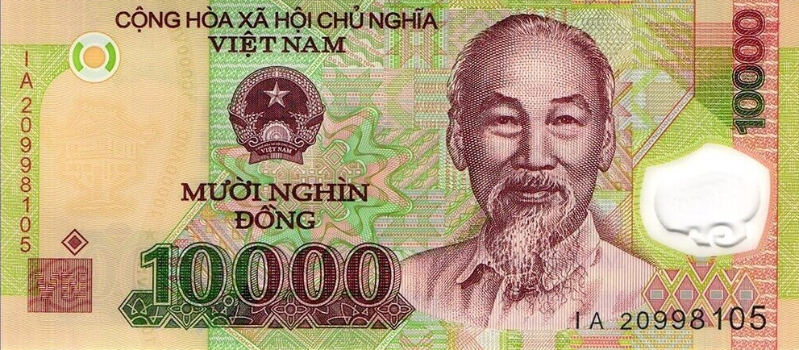
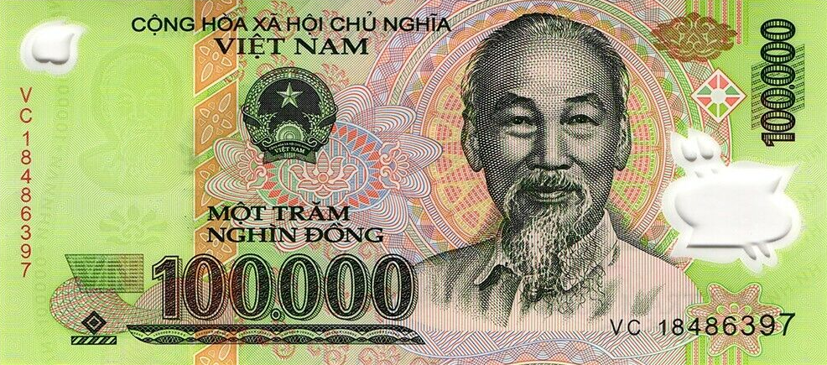
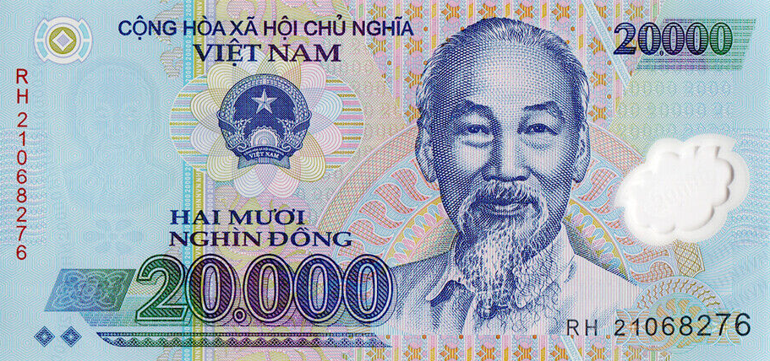
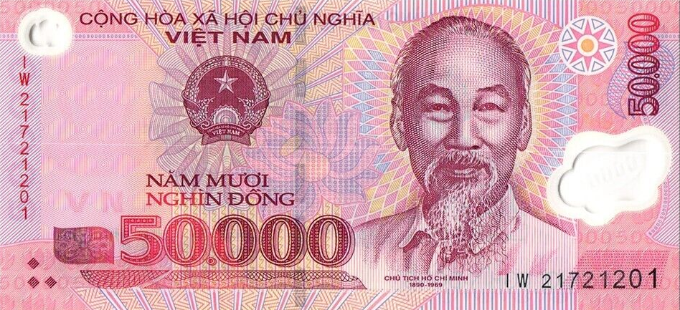
1
Chú lợn nào đựng nhiều tiền nhất?
- Chú lợn hồng đựng 50 000 đồng.
- Chú lợn xanh đựng 100 000 đồng
- Chú lợn tím đựng 50 000 đồng.
Vậy chú lợn xanh đựng nhiều tiền nhất.
?
?
?
?

Slide 5
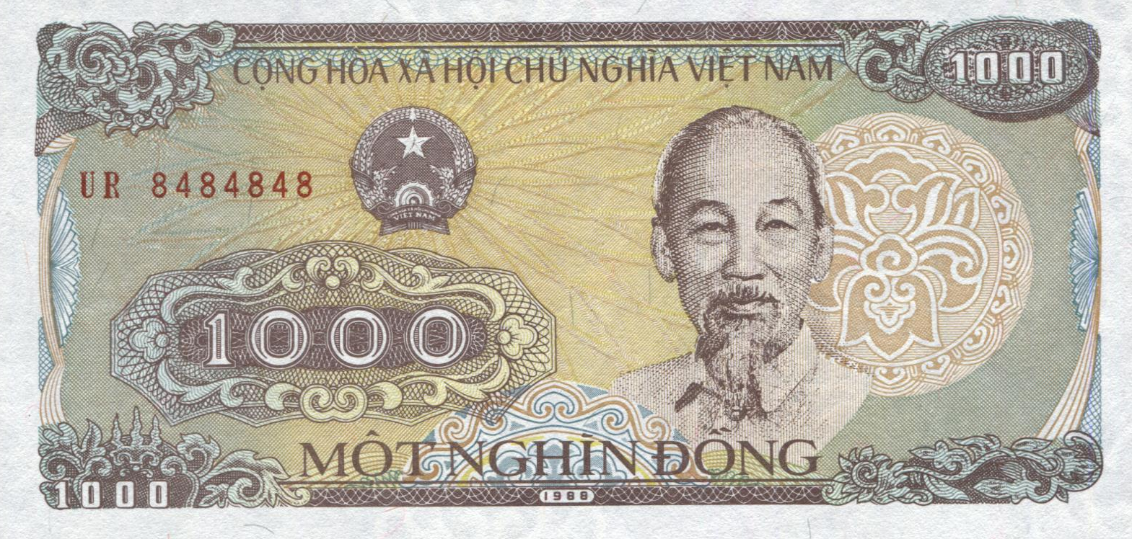
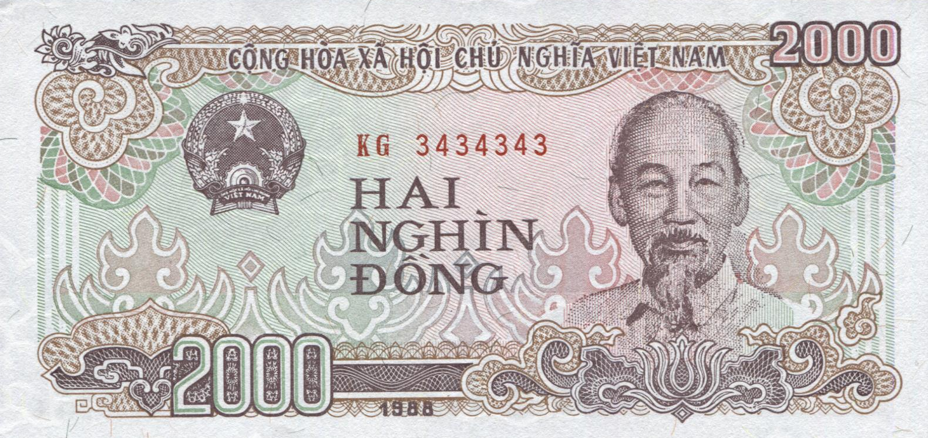
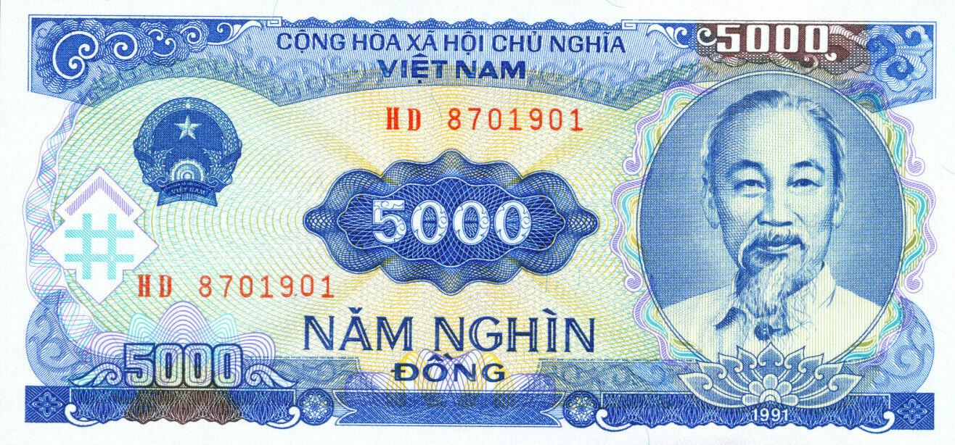
2
Mẹ đi chợ mua chanh hết 3 000 đồng và mua hành hết
2 000 đồng. Mẹ đưa cho cô bán hàng 10 000 đồng. Chọn những cách cô bán hàng có thể trả lại tiền thừa cho mẹ.
5 000 đồng
5 000 đồng
6 000 đồng
A
B
C
Vậy cô bán hàng có thể dùng cách A hoặc B trả lại tiền thừa cho mẹ.

Slide 6

3
Khi mua mỗi món hàng dưới đây, ta cần trả một tờ tiền có trong hình bên. Em hãy tìm giá tiền của mỗi món hàng, biết:
- Giá tiền của bóng đèn thấp nhất;
- Giá tiền của quyển sách cao nhất;
- Giá tiền của rô-bốt cao hơn giá tiền của cái lược.
Notes:
IN ĐỒ DÙNG GIẤY BÌA MÀU

Slide 7


